Slide 1
DL & NLP avec Keras

Slide 2
Plan
DeepLearning (DL) : Les réseaux de neurones profonds et applications
Naturel Language Processing (NLP) : Introduction et applications
DL & NLP : Technologies et frameworks utilisés
TP : Coder votre 1er Réseaux de neurones avec Keras

Slide 3
DeepLearning (DL) Les Réseaux de Neurones profonds et applications
DL : sous domaine du ML, qui est un sous domaine de l’IA
On entend parler du premier neurone artificiel en 1943
Pour le DL, c’est un concept nouveau qui émerge depuis les années 2000
DL, comme ML, s'appuie sur un réseau de neurones artificiels (ANN) s'inspirant du cerveau humain.
L’ANN en DL est plus profonds qu’en ML (plus de couches cachés et de neurones)

Slide 4
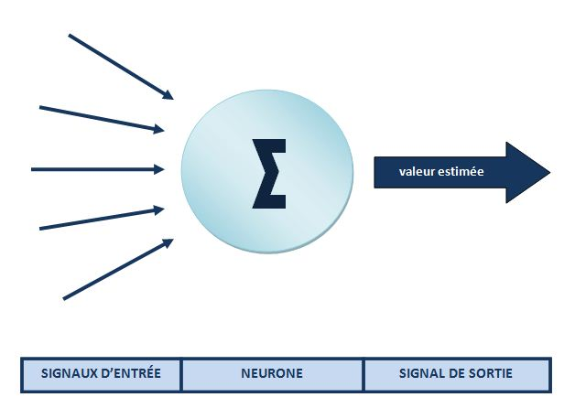
DeepLearning (DL) Un simple Neurone artificiel

Slide 5
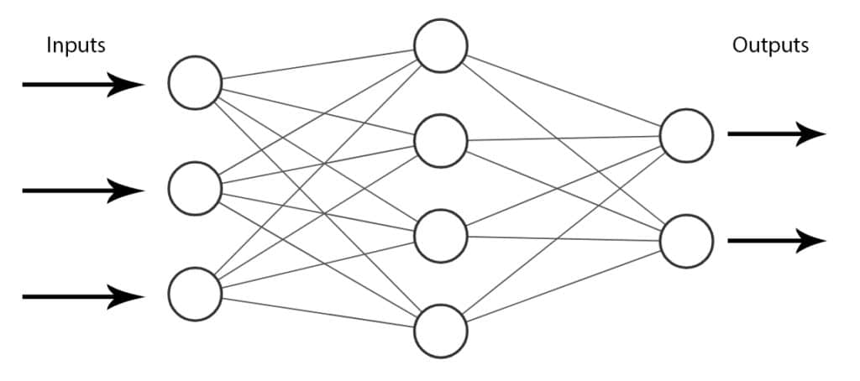
DeepLearning (DL) Un simple Réseaux de Neurones

Slide 6
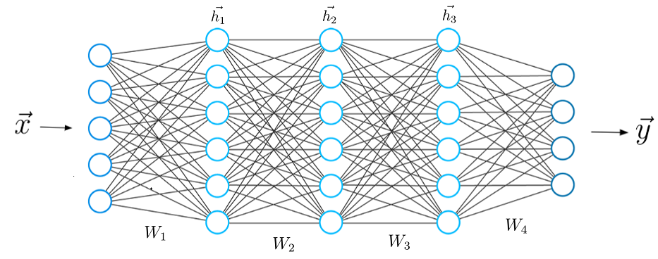
DeepLearning (DL) Un Réseaux de Neurones profonds

Slide 7
DeepLearning (DL) Applications
reconnaissance d'image
Traduction automatique
Voiture autonome
Diagnostic médical
recommandations personnalisées
prédiction financière et trading automatisé
chatbots (agents conversationnels)
…

Slide 8
Naturel Language Processing (NLP) Introduction et applications
NLP: sous-domaine de la linguistique, de l’informatique et de l’IA
Généralement commencé dans les années 50
s'intéresse aux interactions entre ordinateurs et langages humains (naturels)
Permettant de programmer des machines pour traiter et analyser de grandes quantités de données en langage naturel
Les défis du traitement du langage naturel impliquent souvent la reconnaissance de la parole , la compréhension du langage naturel et la génération du langage naturel

Slide 9
Naturel Language Processing (NLP) Applications
Traduction automatique
Résumé du texte
Géneration du text (roman)
Question Répondre (Q/A)
Diagnostic médical
Classifications du text (analyse de sentiments)
chatbots (agents conversationnels)
…

Slide 10
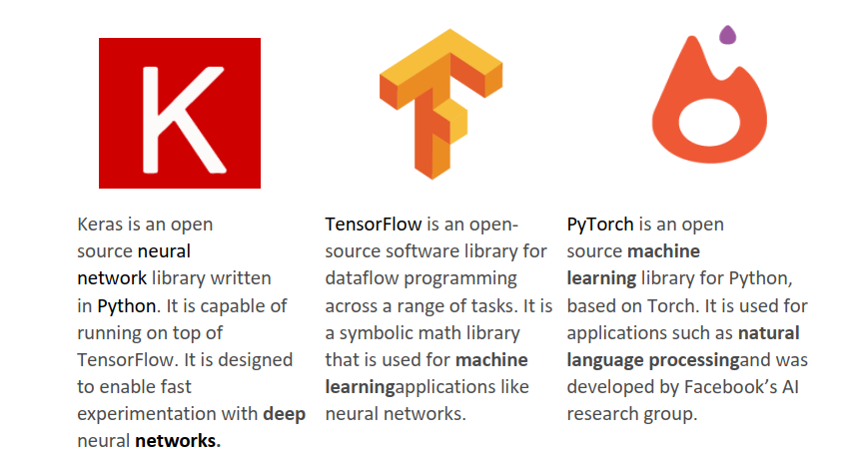
DL & NLP Téchnologies et Frameworks

Slide 11
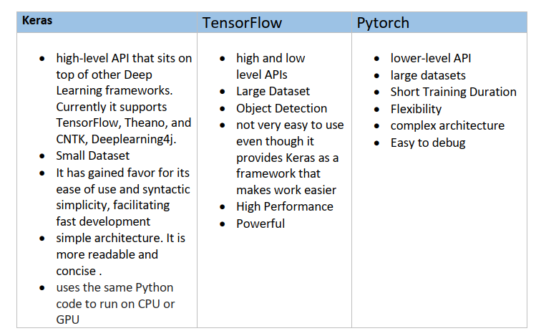
DL & NLP Téchnologies et Frameworks

Slide 12
Zoom sur Keras !!

Slide 13
Keras: une API pour spécifier et faire apprendre des programmes différentiables
DL & NLP Zoom sur Keras
Keras API
TensorFlow / CNTK / MXNet / Theano / ...
GPU
CPU
TPU

Slide 14
DL & NLP Zoom sur Keras
tensorflow.keras (tf.keras) module
Better optimized for TF
Better integration with TF-specific features
tf.keras
TensorFlow
Estimator API
Eager execution
etc.
GPU
CPU
TPU

Slide 15


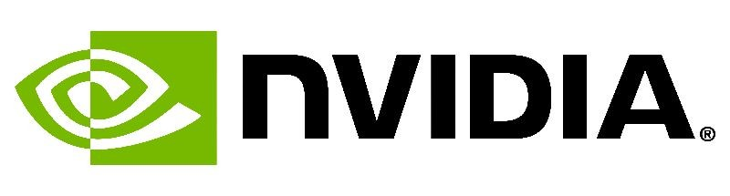


Qui fait Keras?
Zoom sur Keras

Slide 16
What’s special about Keras?
A focus on user experience.
Large adoption in the industry and research community.
Multi-backend, multi-platform.
Easy productization of models.

Slide 17
250,000
Keras developers
2x
Year-on-year growth

Slide 18





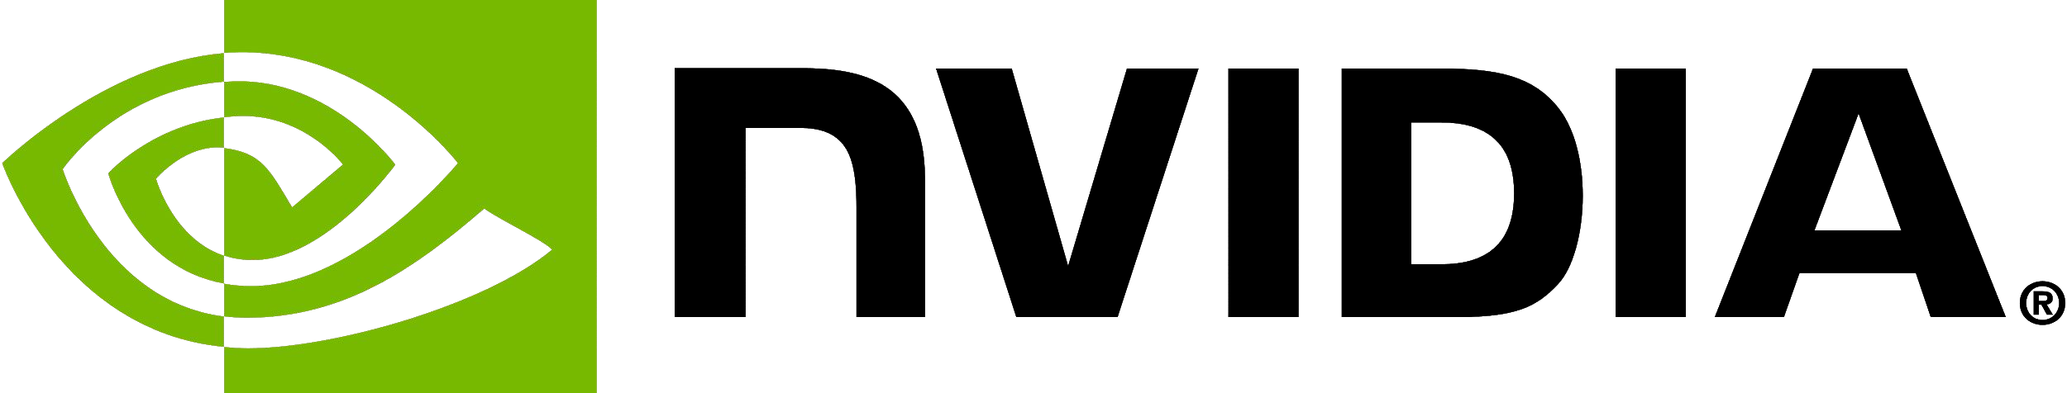




Keras : Industry traction
etc...

Slide 19
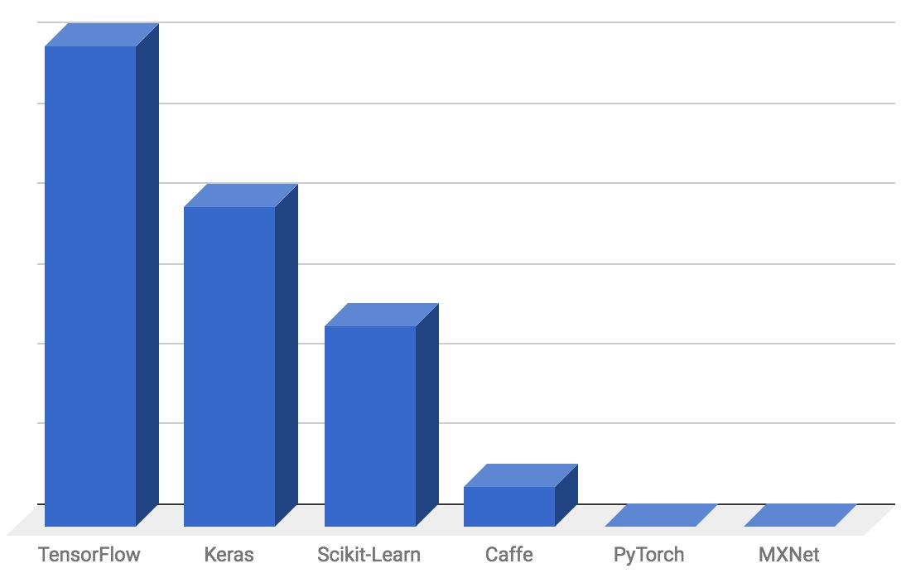
Hacker News jobs board mentions - out of 964 job postings
Keras : Startup-land traction

Slide 20
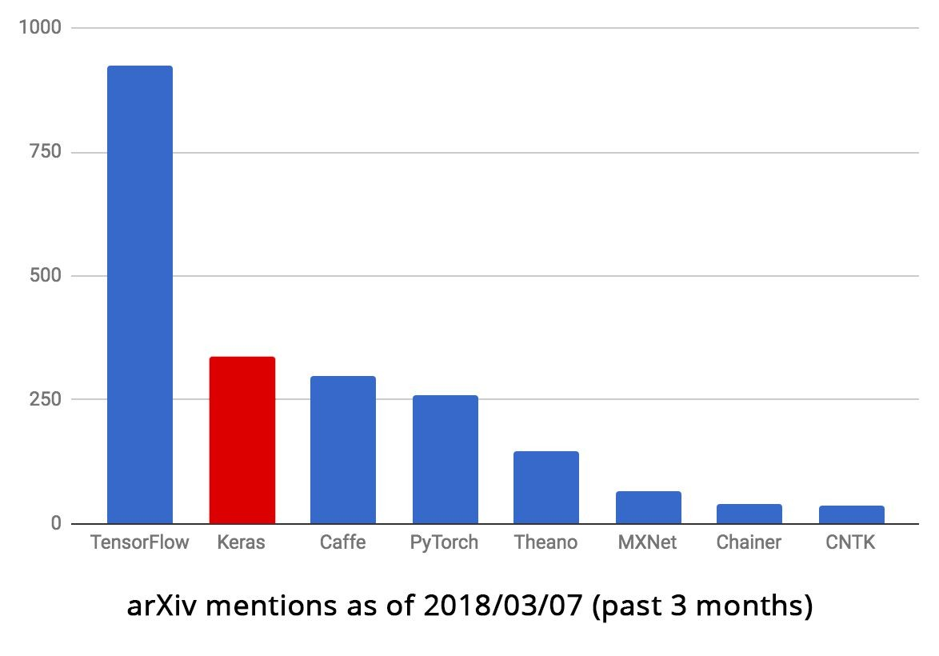
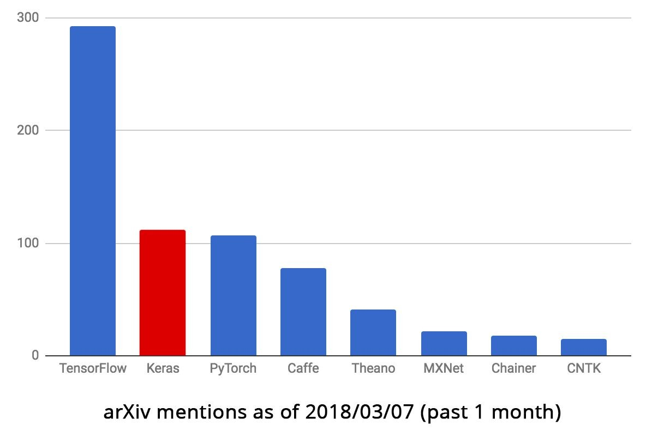
Keras : Research traction

Slide 21
Keras: multi-backend, multi-platform
Develop in Python, R
On Unix, Windows, OSX
Run the same code with…
TensorFlow
CNTK
Theano
MXNet
PlaidML
- ??
CPU, NVIDIA GPU, AMD GPU, TPU...

Slide 22
Comment utiliser Keras

Slide 23
Keras : Two API styles
The Sequential Model
Only for single-input, single-output, sequential layer stacks
Good for 70+% of use cases
The functional API
Multi-input, multi-output, arbitrary static graph topologies
Good for 95% of use cases

Slide 24
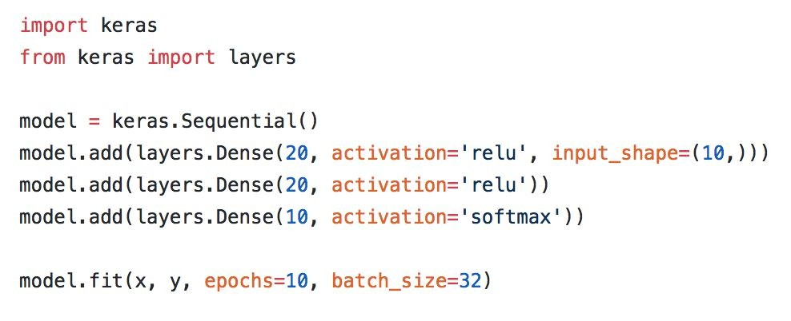
The Sequential API

Slide 25
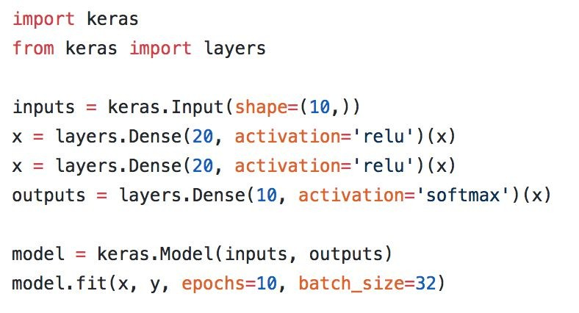
The functional API

Slide 26
Exemple: construction d'un modèle de sous-titrage vidéo

Slide 27
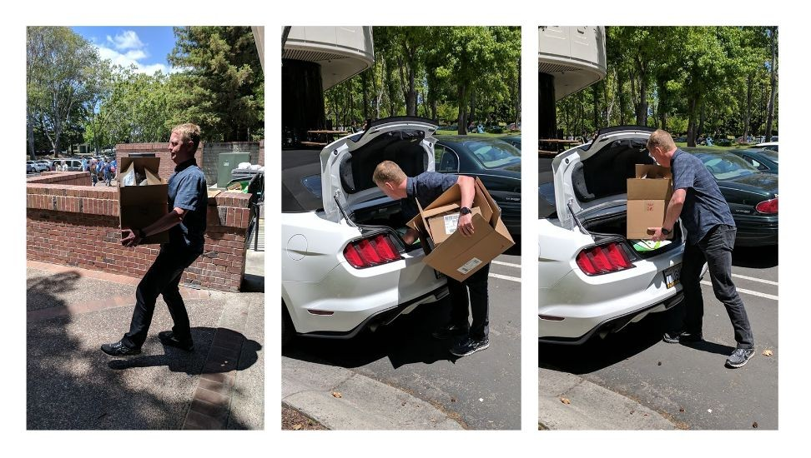
Toy video-QA problem
“What is the man doing?”
packing
“What color is his shirt?”
blue

Slide 28
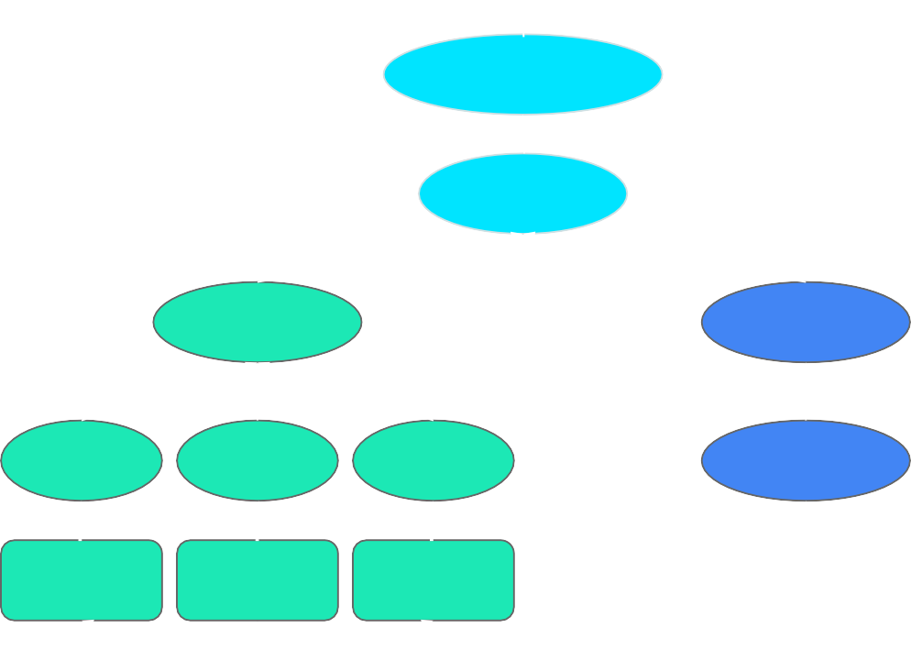
answer word
Classifier
Concat
LSTM
LSTM
LSTM
CNN
CNN
CNN
Embed
frame
frame
frame
video
question

Slide 29
TP: Coder votre 1er Réseaux de Neurones avec Keras -Apparition du diabète -Analyse de sentiments
Notes:
Load Data&Preprocessing
Define Keras Model.
Compile Keras Model.
Fit Keras Model.
Evaluate Keras Model.
Make Predictions

Slide 30
Environnement
Anaconda
Python
Numpy (pip install numpy)
Keras (pip install keras)
Tensorflow (pip install tensorflow)
Jupyter NoteBook

